Slide 1







Slide 2
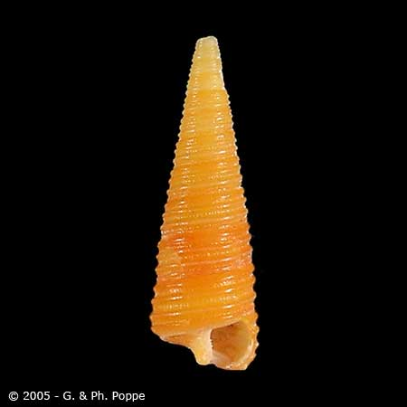
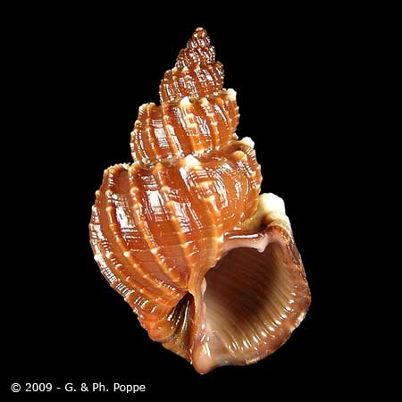
Seila crocea
Scalptia textilis

Slide 3
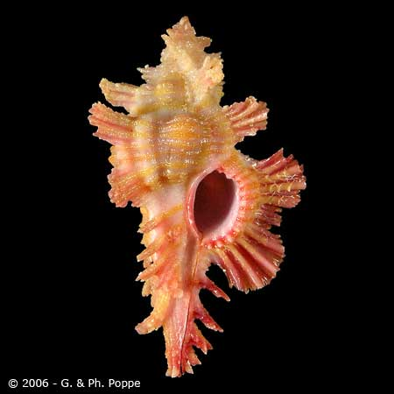
Chicoreus laqueatus

Slide 4
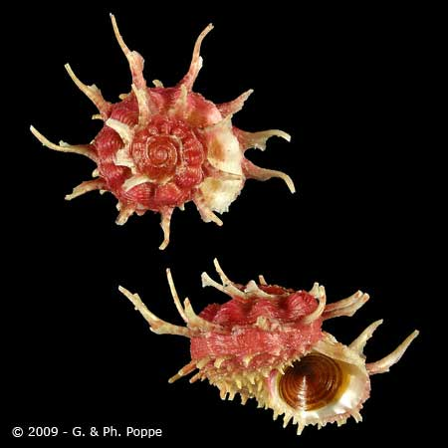
Angaria sphaerula

Slide 5
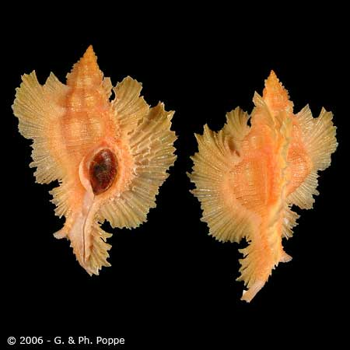
Pterynotus loebbeckei

Slide 6
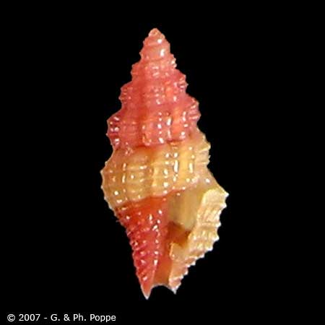
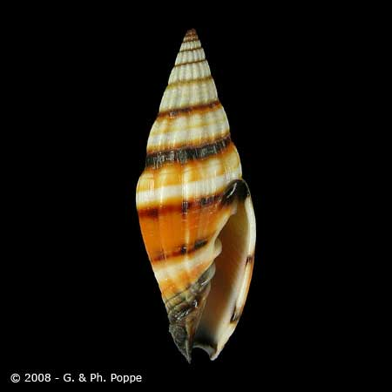
Lienardia species
Vexillum vulpecula

Slide 7
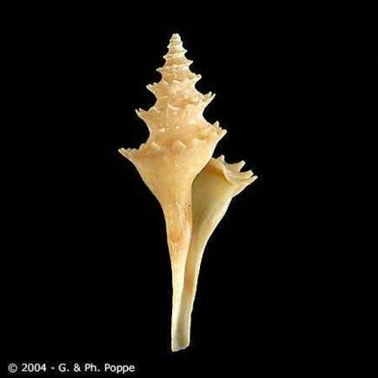
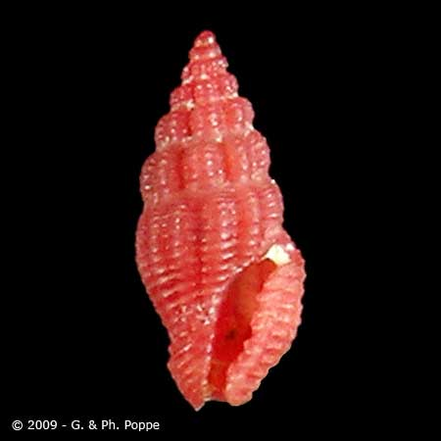
Cochlespira cedonulli
Lienardia coccinea

Slide 8
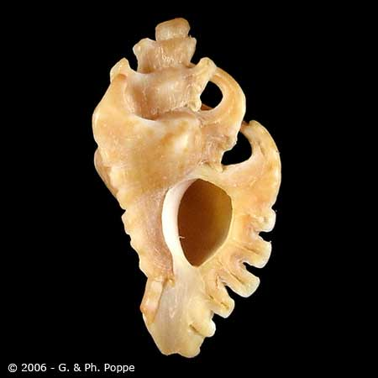
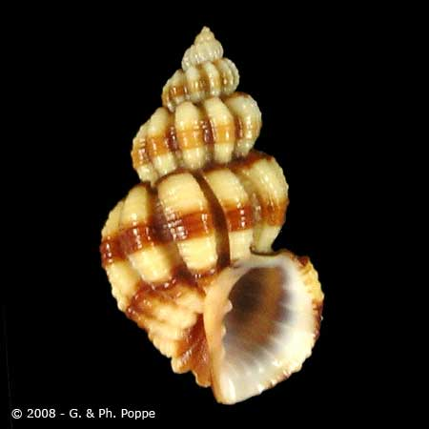
Pteropurpura graagae
Scalptia mercadoi

Slide 9
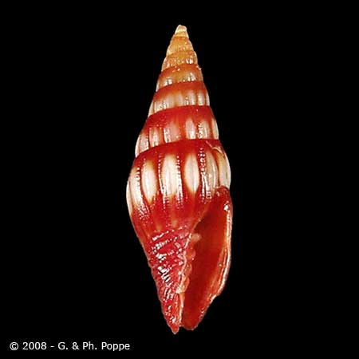
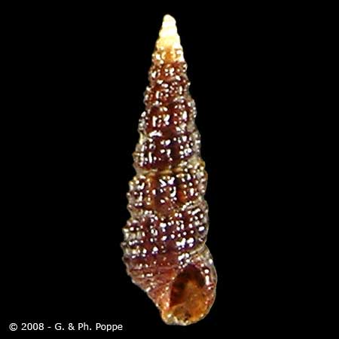
Vexillum corallinum
Bittium scabrum

Slide 10
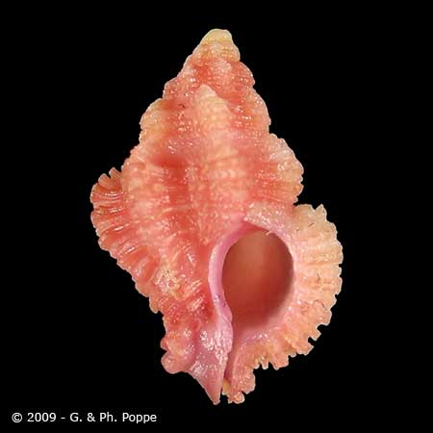
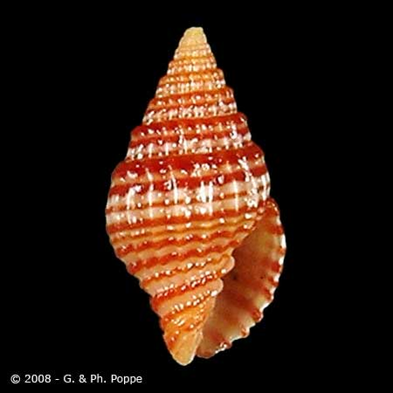
Favartia maculata
Vexillum unifasciale

Slide 11
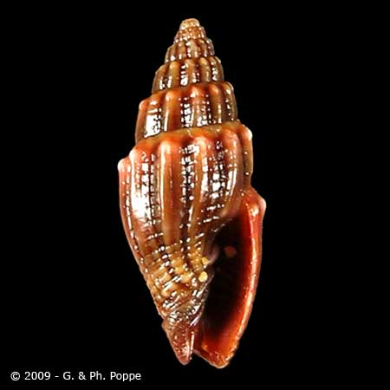
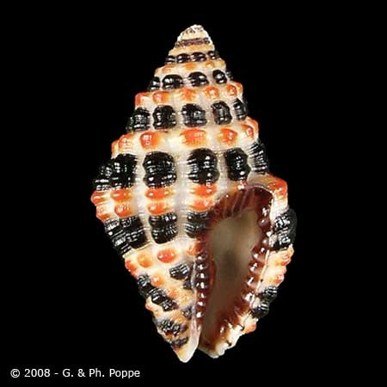
Vexillum turriger
Engina alveolata

Slide 12
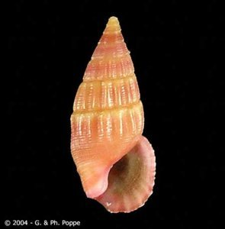
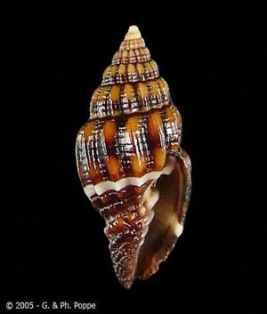
Vexillum variatum
Cerithium koperbergi

Slide 13
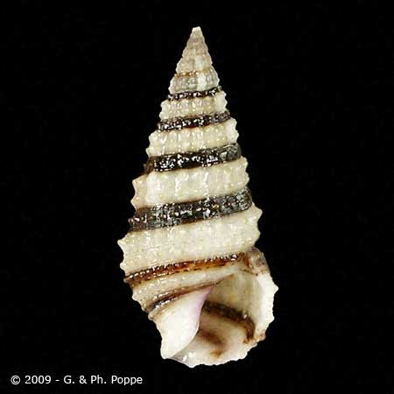
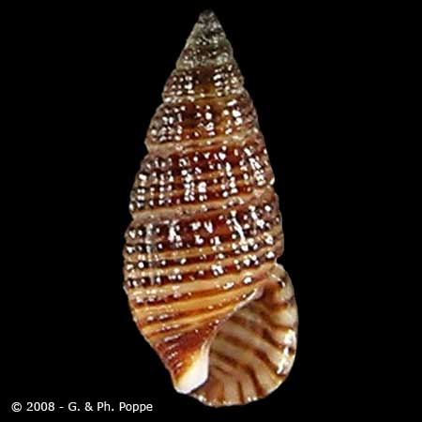
Cerithium lemniscatum
Bittium zebrum

Slide 14
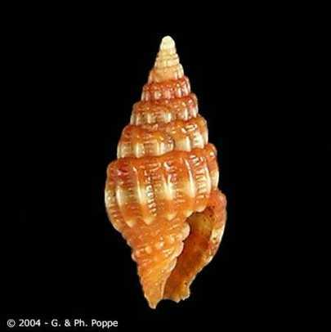
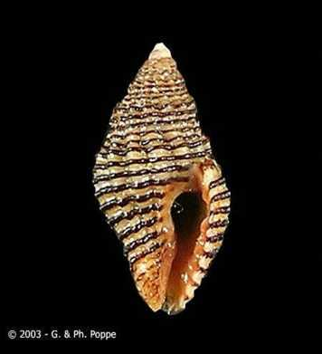
Vexillum aureolatum
Enzinopsis astricta

Slide 15
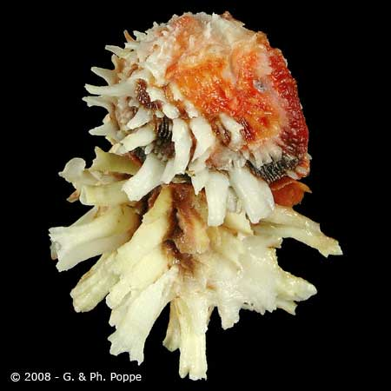
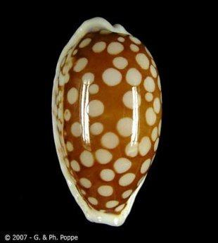
Chama pacifica
Cribrarula cribraria
Chama pacifica

Slide 16
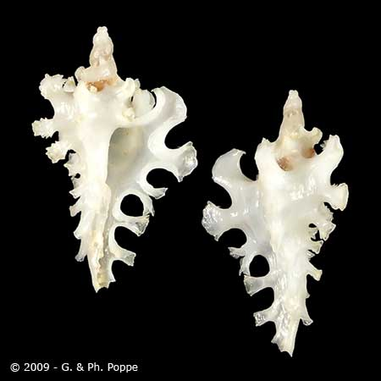
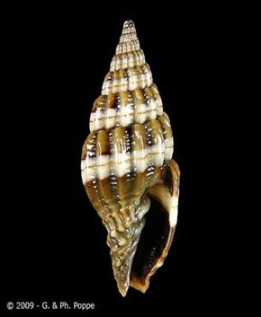
Homalocantha zamboi
Vexillum daedalum

Slide 17
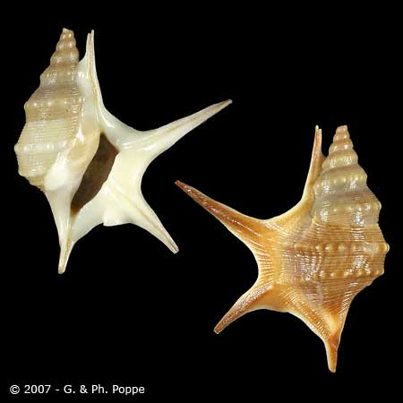
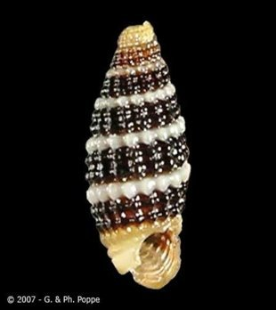
Aporrhais pesgallinae
Joculator albocincta

Slide 18
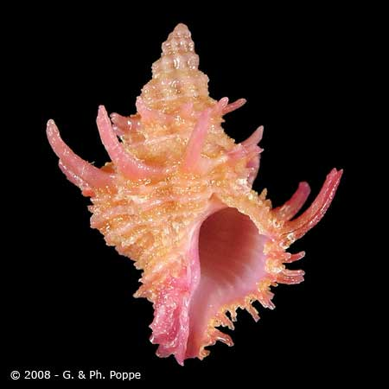
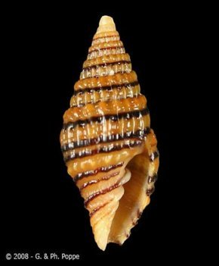
Babelomurex takahashii
Vexillum unifasciale

Slide 19
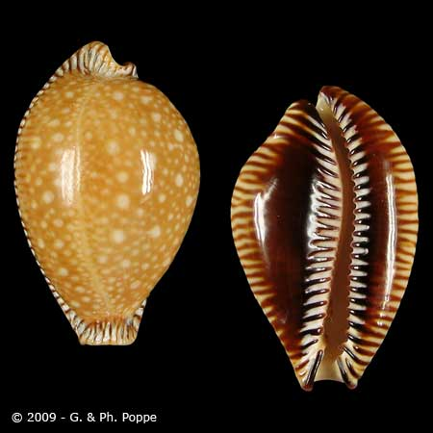
Perisserosa guttata

Slide 20
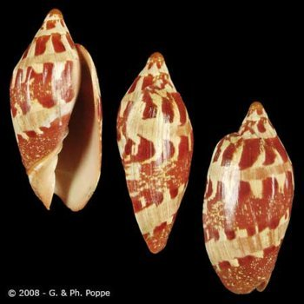
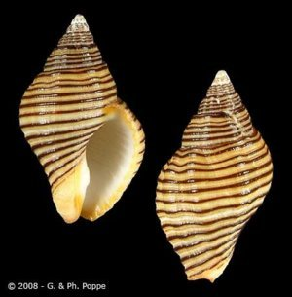
Cymbiola palawanica
Pollia undosa

Slide 21
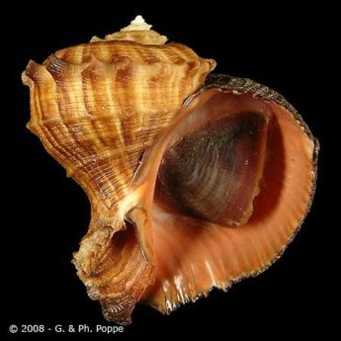
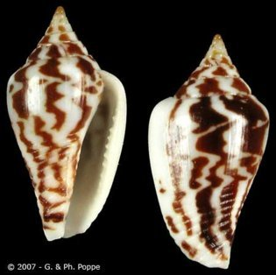
Rapana rapiformis
Parametaria epamella

Slide 22
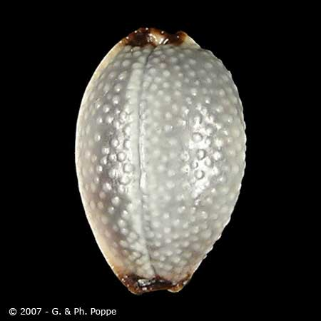
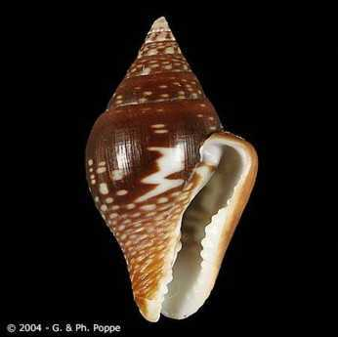
staphylaea laevigata
Columbella major

Slide 23
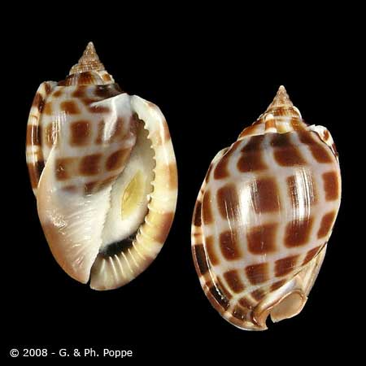
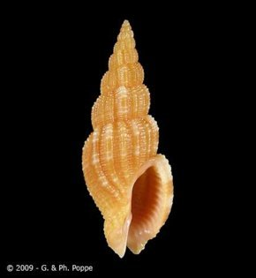
Phalium areola
Antillophos roseatus

Slide 24
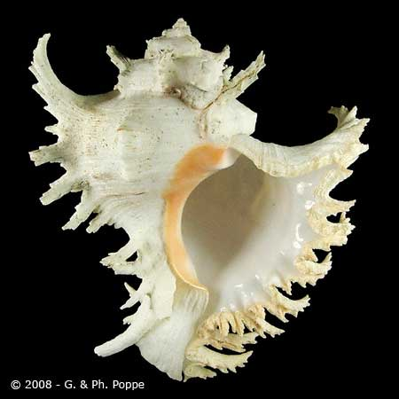
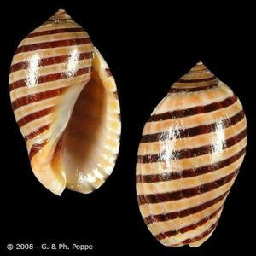
Chicoreus ramosus
Vexilla vexillum

Slide 25
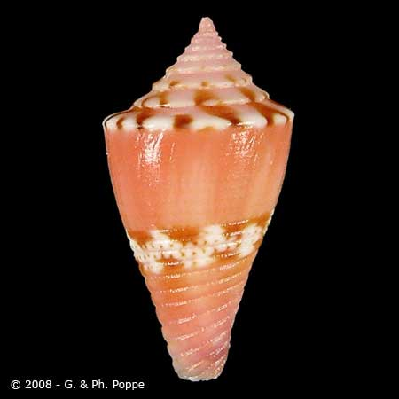
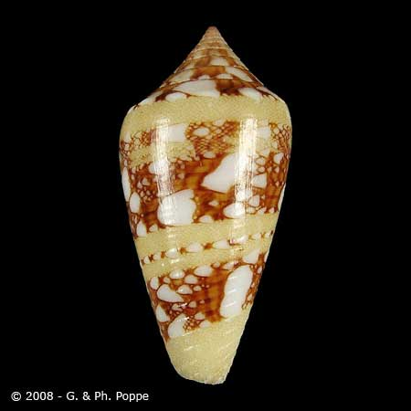
Conus articulatus
Conus ammiralis

Slide 26
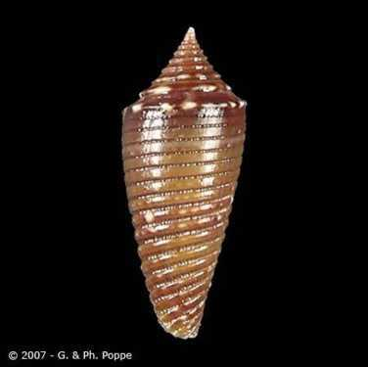
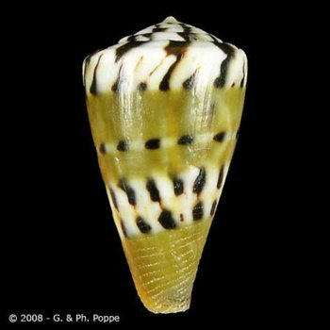
Conus mustelinus
Conus ochroleucus

Slide 27
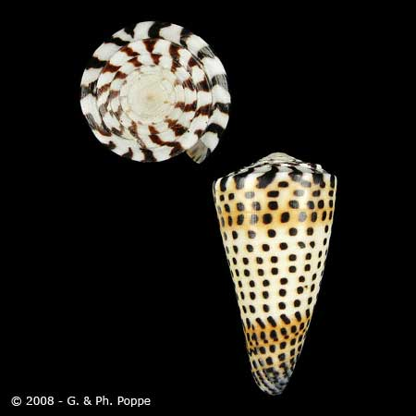
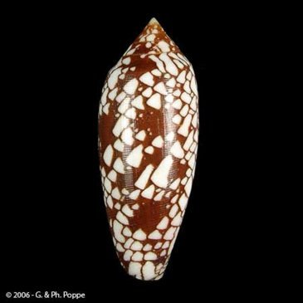
Conus aulicus
Conus litteratus

Slide 28
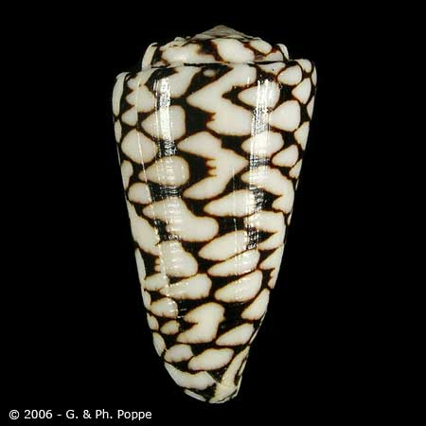
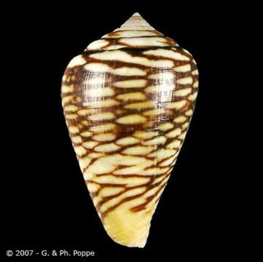
Conus marmoreus
Conus mercator

Slide 29


Conus bandanus
Conus episcopatus

Slide 30


Conus leopardus
Conus ebraeus

Slide 31


Conus betulinus
Conus omaria

Slide 32

Conus hirasei

Slide 33

Conus pertusus

Slide 34


Herpetopoma rubrum
Calliostoma suduirauti

Slide 35


Calliostoma vaubanii
Architectonica perspectiva

Slide 36


Leporicypraea mappa
Batillaria minima

Slide 37


Heliacus areola
Calliostoma brunneopictum

Slide 38


Trigonostoma thysthlon
Cardites ajar

Slide 39


Estas conchas alcanzan precios desorbitantes entre colecionistas
Callipara ponsonbyi
Scaphella contoyensis
Originaria de Yucatán, México

Slide 40


Anguipecten superbus
Aclophora xystica

Slide 41



Cerithideopsilla cingulata

Slide 42


Clanculus puniceus
Clanculus atropurpureus

Slide 43



Cochlespira pulchella
Clithon souleyetiana
Clavus bilineatus cf.

Slide 44


Cymatium (Gelagna) succinctum
Cymatium labiosum ORANGE

Slide 45



Coroniscala magellanica
Cymatium (Lotoria)
Cymatium (Septa) hepaticum

Slide 46


Cymatium ranzanii
Cymatium (Septa) bibbeyi

Slide 47


Epitonium philippinarium
Cymbiola imperialis BLACK

Slide 48


Gloripallium pallium

Slide 49


Gemmula lisajoni
Epidendrium aureum

Slide 50





Gloripallium pallium
Placamen Sp.
Placamen Sp.

Slide 51



Haliotis tomricei
Gibbula spratti
Gyrineum gyrinum

Slide 52




Haliotis asinina YOUNG
IMastonia clavata

Slide 53





Vittina coromandeliana

Slide 54


Jujubinus polychromus
Janthina exigua

Slide 55




Littorina mariae
Latirus lautus
Littorina nigrolineata
Littorina scabra

Slide 56



Mastonia rubra
Mathilda cerea
Mitra mitra

Slide 57




Mirapecten mirificus
Mirapecten mirificus
Mimachlamys sanguinea
Mimachlamys asperrima

Slide 58




Vittina waigensis
Monodonta canalifera
Nassarius euglyptus

Slide 59




Tucetona auriflua
Smaragdia rangiana
Strigatella paupercula
Turritella terebra

Slide 60




Spondylus barbatus

Slide 61



Lioconcha fastigiata

Slide 62


Slide 63



Accede a la sección que desees desde aquí:
Propia Creación
De la Red
Dedicatorias | Fechas Especiales | Graciosos
Historia y Arte | Lugares | Musicales
Naturaleza y Ciencias | Política | Reflexión
Religiosos | Románticos | Salud
Dedicatorias | Fechas Especiales | Graciosos
Historia y Arte | Lugares | Musicales
Naturaleza y Ciencias | Política | Reflexión
Religiosos | Románticos | Salud
Si deseas recibir pps periódicamente en tu correo electrónico subscríbete aquí:

